Slide 1
现场总线CAN-bus简介

Slide 2
目 录
1.1 从“罐头”说起
1.2 通信的层次
1.3 什么是现场总线
1.4 CAN总线简介

Slide 3

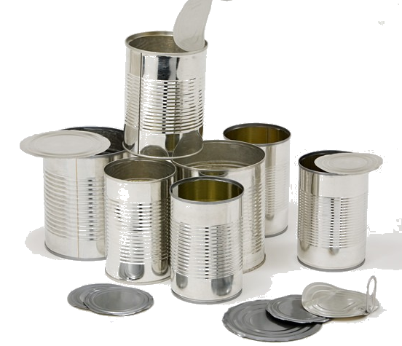
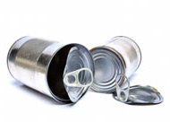
从“罐头”说起
另一个意思：罐头
CAN
从“罐头”说起……

Slide 4



童年的“传声筒”
工作原理：
左“罐头”
把声波产生的振动传导到绷紧的绳子上。
绳子
通过绳子将这种振动传导到另一个罐头上。
右“罐头”
把振动传导给空气形成声波。

Slide 5
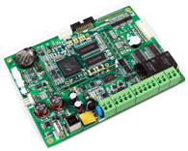
童年的“传声筒”
喊话的内容
绳子
振动波
罐头
罐头
电信号
电缆
需要传递的数据
电路板
电路板
两者原理相通

Slide 6

童年的“传声筒”
实现 —— 多方通话

Slide 7
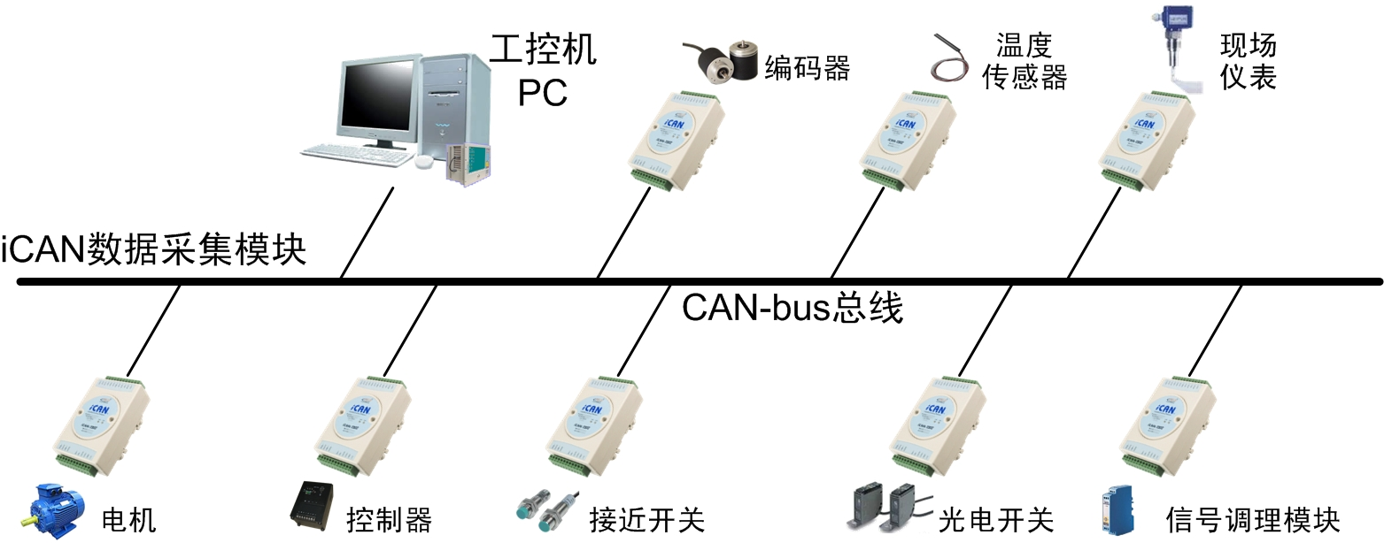
典型的现场总线应用

Slide 8
目 录
1.1 从“罐头”说起
1.2 通信的层次
1.3 什么是现场总线
1.4 CAN总线简介

Slide 9
童年“传声筒”系统通信的层次
通信是分层的，这个概念应该贯彻在我们学习任何通信系统的整个过程中。
说出“你好”这个词有很多种表达语言，可以是中文、英文、日文等。
只有双方表达一致才能正确理解对方的意思。
传导振动信号，绳子上振动信号频率与幅度的组合就反映了传递的信息。
不关心这些信号的意思。
不关心声音如何传输，只关心自己表达的意思对方能不能理解。
决定以什么样的方式传输信息，以及如何让其他罐头获取这些信息。
整个系统的用户，整个通信系统就是为传递用户的信息而设计并存在的。
应用层
通信的小朋友
说话这个动作
会话表示层
把想表达的意思用某种特定方式表达出来。
罐 头
数据链路层
收集信息并驱动绳子把信息传递给其他罐头。
物理层
绳子
传输各种频率与幅度不同的振动信号。

Slide 10
OSI开放系统互连模型
国际标准化组织ISO对通信系统的详细划分：
7
应用层
最高层。用户、软件、网络终端等之间用来进行信息交换
表示层
将两个应用不同数据格式的系统信息转化为能共同理解的格式
会话层
依靠低层的通信功能来进行数据的有效传递
传输层
两通信节点之间数据传输控制，操作如：数据重发，数据错误修复
网络层
规定了网络连接的建立、维持和拆除的协议，如：路由和寻址
数据链路层
规定了在介质上传输数据位的排列和组织，如：数据校验和帧结构
物理层
1
规定通信介质的物理特性，如：电气特性和信号交换的解释

Slide 11
目 录
1.1 从“罐头”说起
1.2 通信的层次
1.3 什么是现场总线
1.4 CAN总线简介

Slide 12
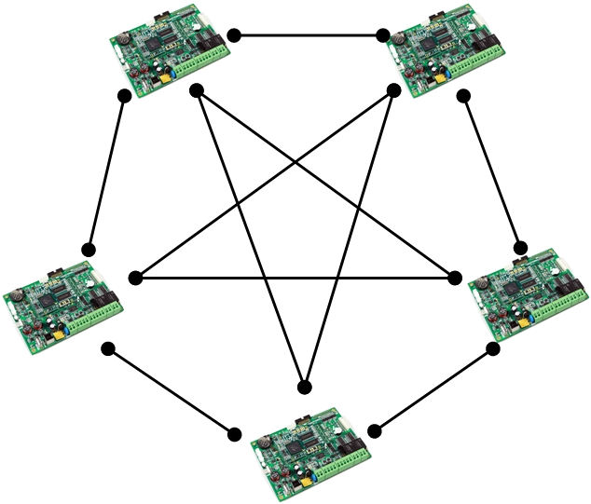
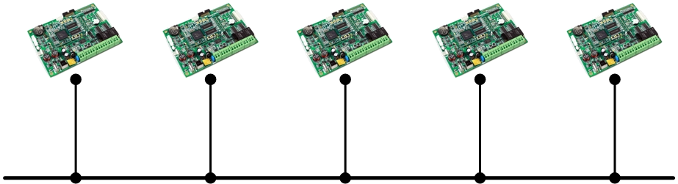
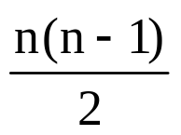
点对点连接 VS 总线连接
点对点连接
总线连接
两两连线，需要 根线
仅需 ≤ n+1根线
总线：bus。信息在一条公共通道上传输，信息接收者从通道上接收所有信息，并根据规则过滤发送给自己的信息。
当 n = 5 时，需要 10 根线
当 n = 10 时，需要 45 根线
当 n = 20 时，需要 190 根线
连线多，线路复杂
连线少，结构清晰

Slide 13
什么是现场总线
现场总线：Fieldbus，应用于工业现场，采用总线方式连接多个设备，用于传输
工业现场各种数据的一类通信系统。
工业现场：不是狭义地指车间工厂，而是指主要用于机器之间通信的场合。
现场总线种类很多，它们具有以下一些基本共性：
1
开放性：总线规范开放，任何厂家都可以设计生产基于某种现场总线的产品。
2
数字化及双向串行传输：以较低的布线成本实现远距离传输。
3
多点通信：在同一个通信网络上可以挂接多个设备。
4
能够满足工业控制现场复杂环境、实时通信、抗干扰等方面的要求。

Slide 14
主流的现场总线
根据应用领域不同，世界上存在很多种现场总线，以下为一些主流的现场总线：
名称 | 推广组织/厂商 | 说明
CAN | BOSCH | 常用的现场总线，由CiA、ODVA、SAE等协会管理与推广
ControlNet | CI | AB、Rockwell制定的现场总线，应用于工业控制领域
Profibus | PNO | 德国SIEMENS制定，欧洲现场总线标准三大总线之一
WorldFIP | WorldFIP | 法国制定，欧洲现场总线标准三大总线之一
Interbus | InterbusClub | 德国PHOENIX制定，应用于工业控制
H1、H2 | FF | 基金会现场总线控制系统，适用于石油化工领域
IEC61375 | ISO | 国际标准列车通信网TCN，包括MVB与WTB两类
LonWorks | Echelon | 美国Echelon制定与维护，应用于建筑自动化、列车通信
HART | HART | 早期的一种现场总线标准，适用于智能测控仪表
CC-Link | MITSUBSHI | 工业PLC与运动控制领域的现场总线

Slide 15
目 录
1.1 从“罐头”说起
1.2 通信的层次
1.3 什么是现场总线
1.4 CAN总线简介

Slide 16
CAN总线简介
CAN：Controller Area Network，控制器局域网
是一种能有效支持分布式控制和实时控制的串行通讯网络。
CAN-bus： Controller Area Network-bus，控制器局域网总线技术
起源
辉煌历程
1983年，由Bosch与Intel公司为了减少汽车电缆数量而开发CAN-bus。
1986年，正式发布。
1989年，宝马推出第一款使用CAN-bus通信的汽车。车上电缆长度至少
缩短了2000m，质量减少了50kg。

Slide 17



CAN-bus的辉煌历程
现在，几乎每一辆新生产的汽车均装配有CAN-bus网络。
2000
市场销售超过1亿个CAN-bus器件
1999
接近6000万个CAN控制器投入应用
1994
欧洲和美洲成立协会，专门支持CAN-bus总线的两大应用层协议：CANopen协议与DeviceNet协议
1993
被制定成为国际标准：ISO11898（高速）ISO11519（低速）
1990
奔驰公司发布了第一辆使用CAN-bus的轿车

Slide 18
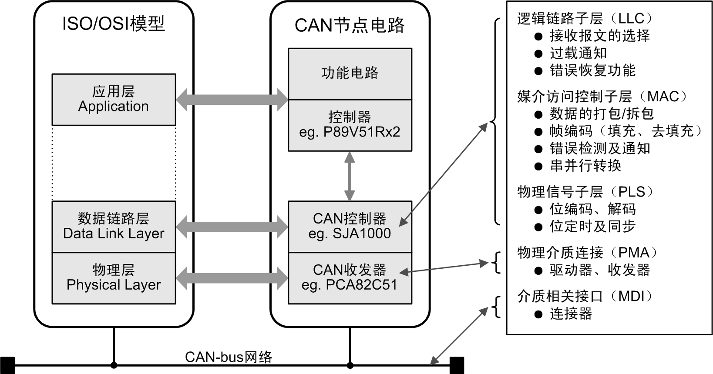
OSI模型与CAN-bus的对应关系
CAN-bus规范定义了ISO模型中的物理层和数据链路层。
一些国际组织定义了应用层，如CiA组织的CANopen、ODVA组织的DeviceNet等，也有一些用户根据需求自行设计应用层。

Slide 19

相同层次间的信息沟通
通信是分层的，这个概念应该贯彻在我们学习任何通信系统的整个过程中。
通信的小朋友：
应用层
应用层
不关心声音如何传输，只关心自己表达的意思对方能否理解
绳 子：
物理层
物理层
不关心信号的意思，只传输各种频率与幅度不同的振动信号
设备之间所谓的通信，其实是相同层次间的信息沟通，例如物理层与物理层的信息交换，应用层与应用层的信息交换，层与层之间是互相独立的。

